Slide 1
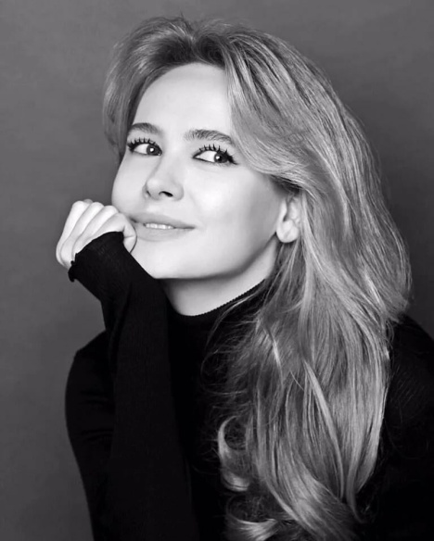
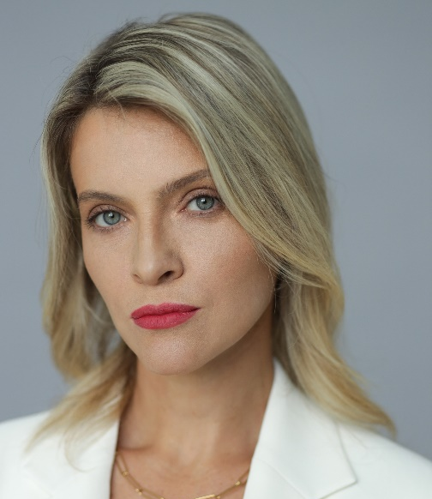
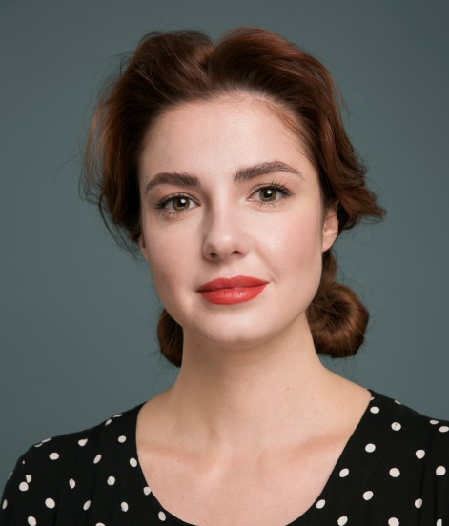
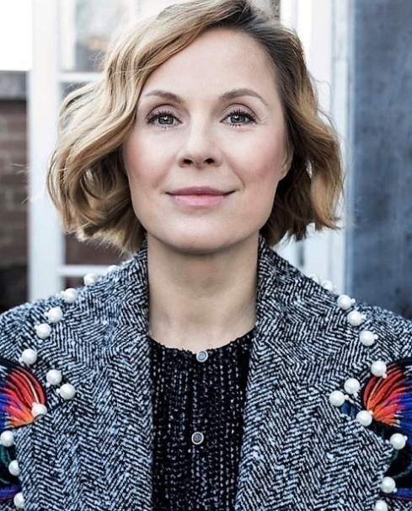
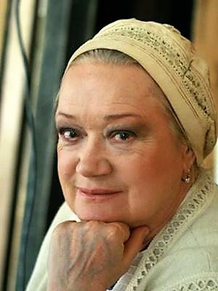
Актерское агентство«The Cast» Лолита 8-965-445-73-55 Lolageo@mail.ru
Невская Анна Горшкова Анна Веденская Анастасия Паршута Юлия
Дана Агишева Долинская Полина Корзун Дина Полякова Л.П

Slide 2
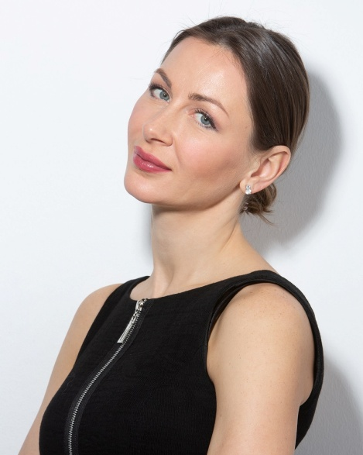
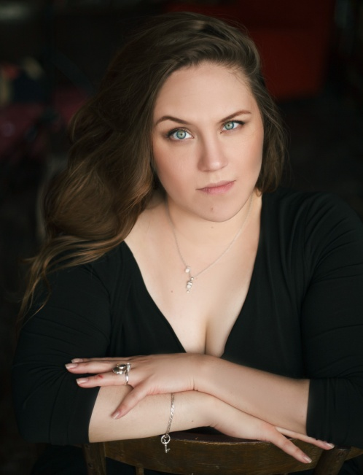
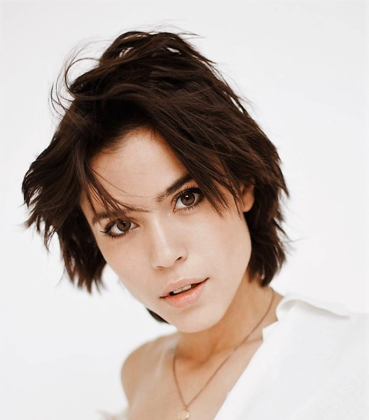
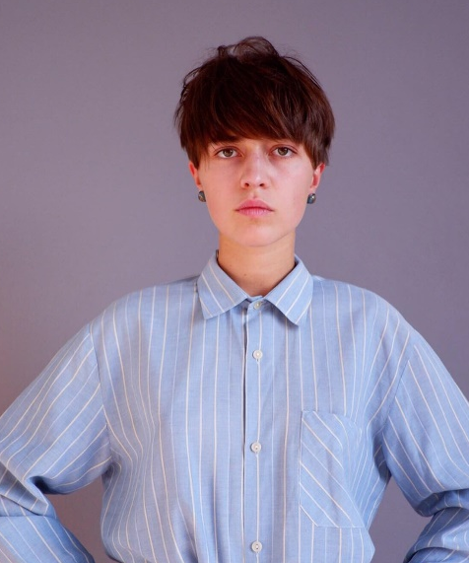
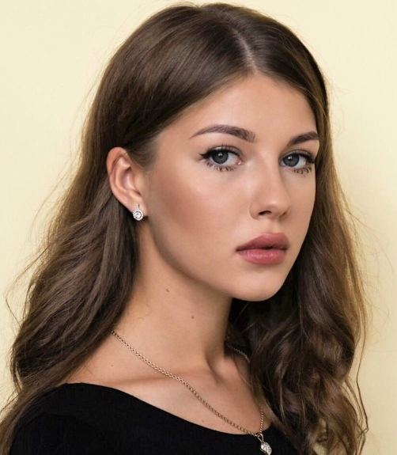
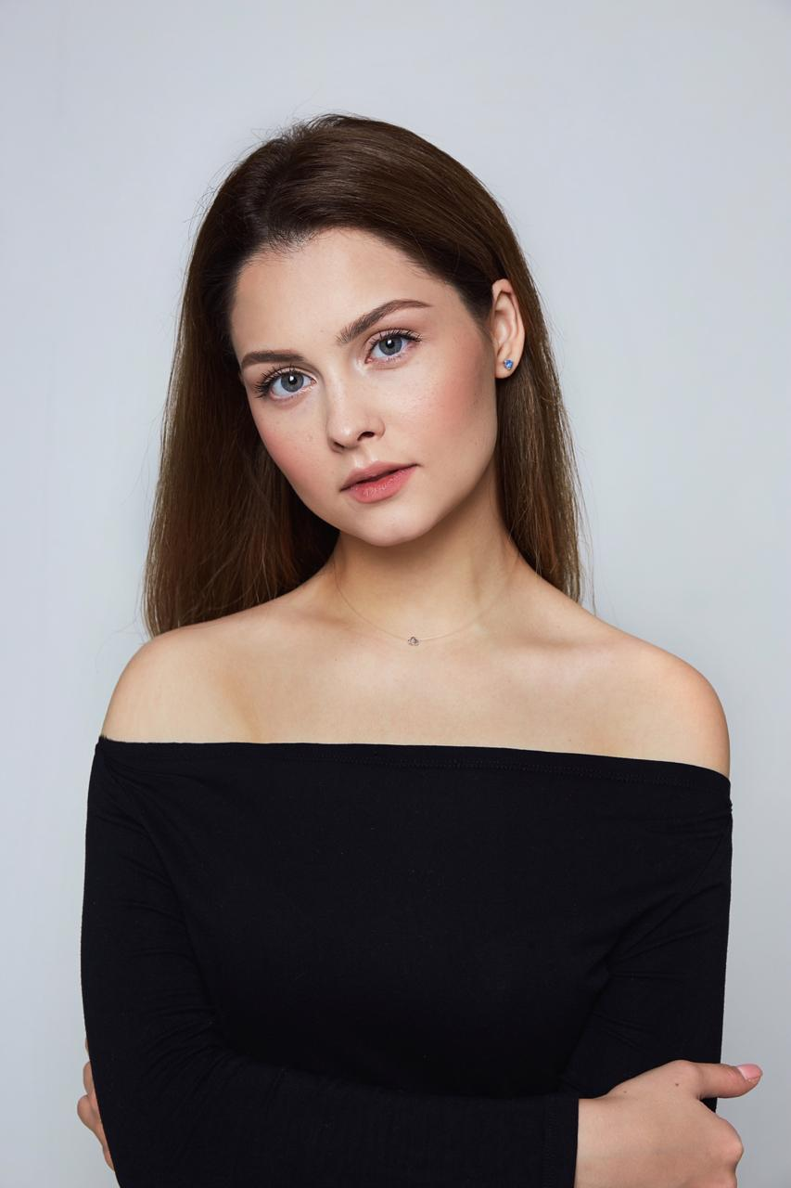
Актерское агентство«The Cast» Лолита 8-965-445-73-55 Lolageo@mail.ru
Директоренко Катя Корнева Ксения Деллос Юлия Кучеренко Кристина
Чернышова Настя Вдовик Дарья Журавлева Катя Журавлева Таня

Slide 3
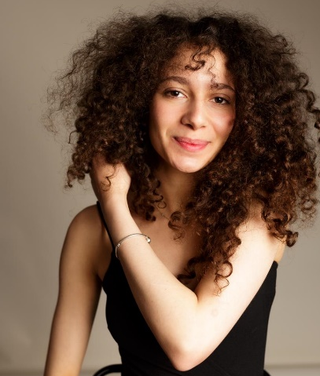
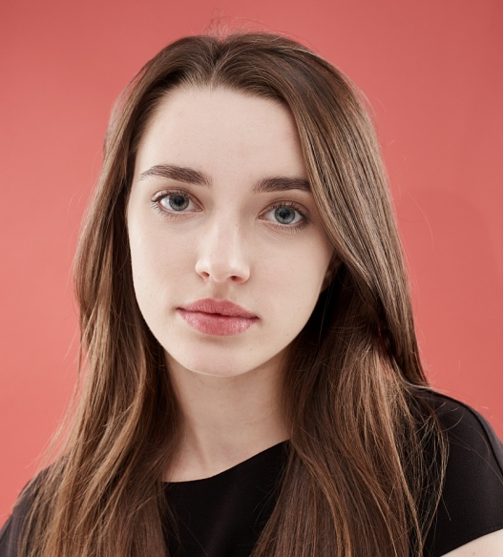
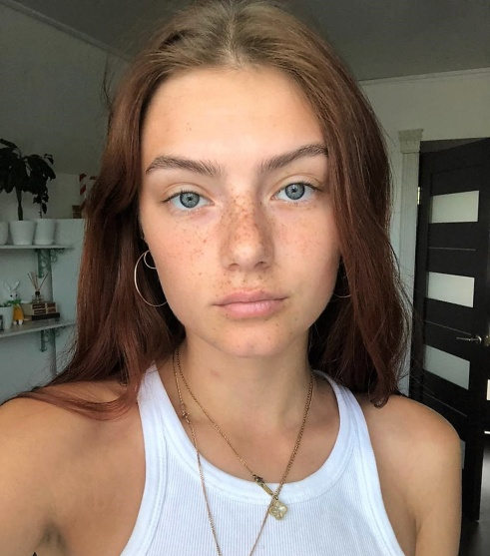
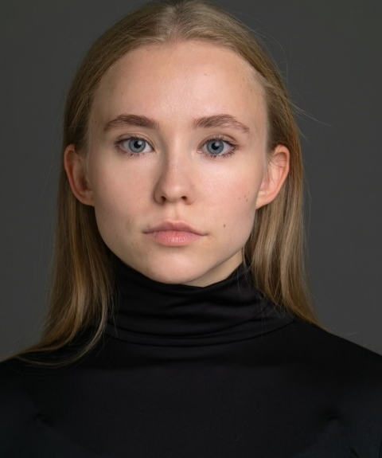
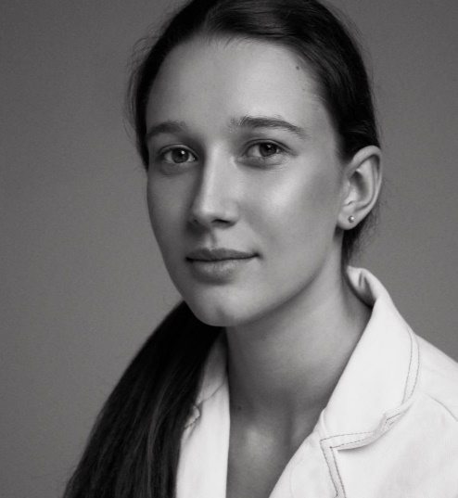
Актерское агентство«The Cast» Лолита 8-965-445-73-55 Lolageo@mail.ru
Ева Инденбаум Пожидаева Анастасия Грузова Анастасия Пронина Марго
Олейникова Юлия

Slide 4
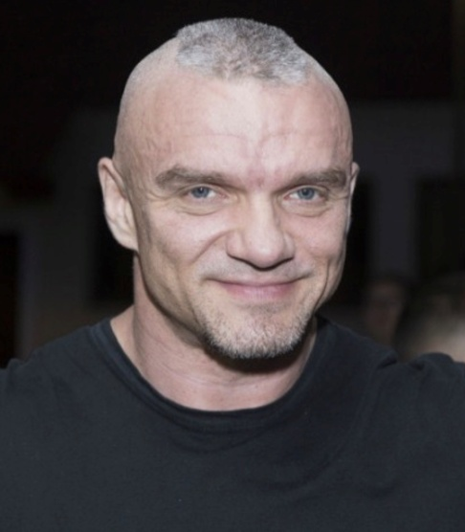
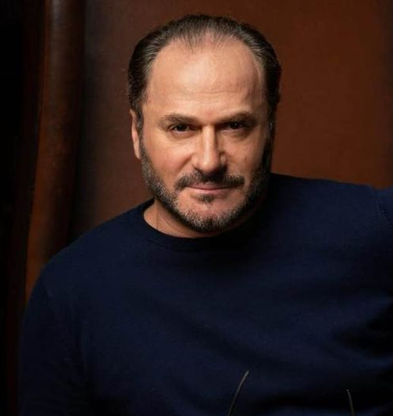
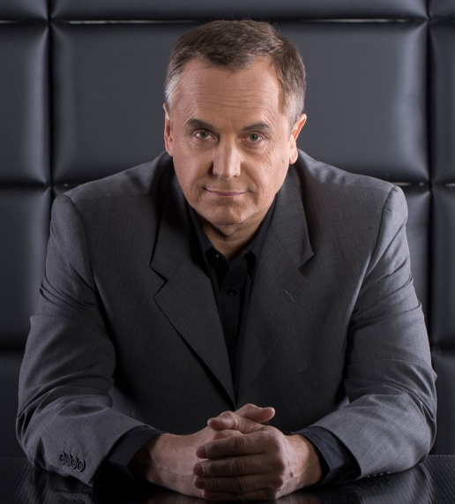
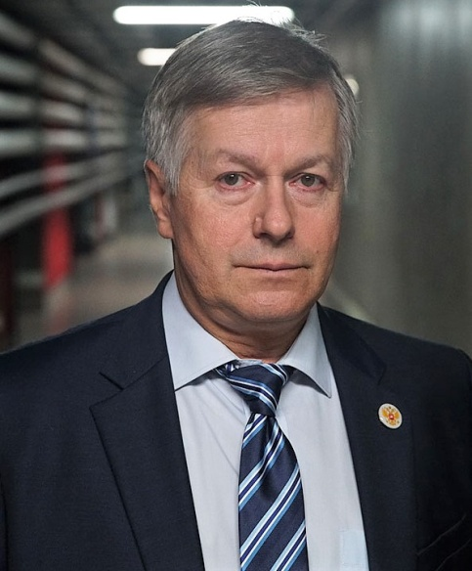
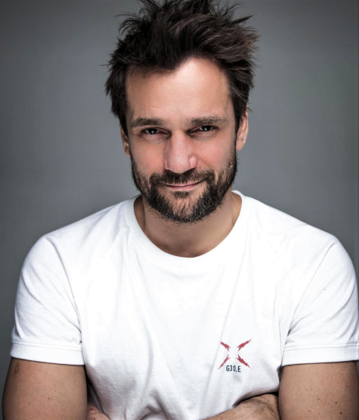
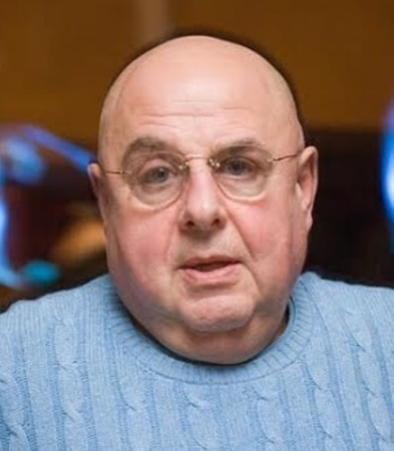
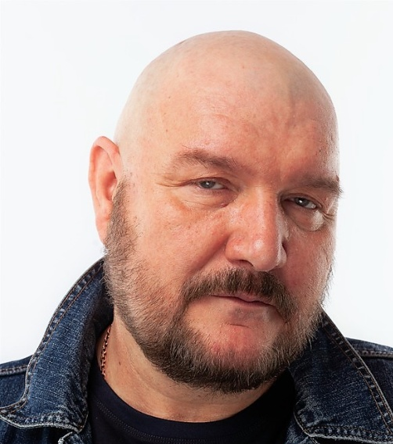
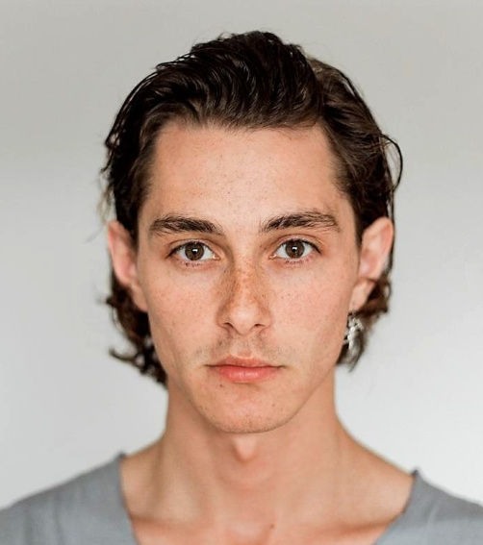
Актерское агентство«The Cast» Лолита 8-965-445-73-55 Lolageo@mail.ru
Епифанцев Владимир Стругачев Семен Соколов Андрей Ливанов Игорь
Миллер Дмитрий Долинский Владимир Быковский Владимир Халилов Анар

Slide 5
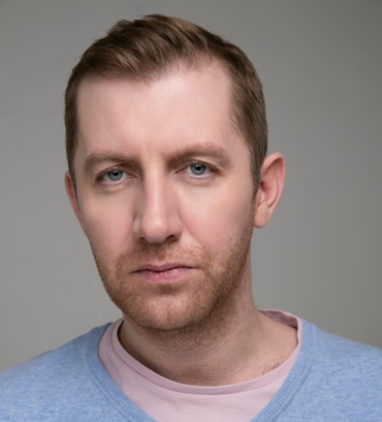
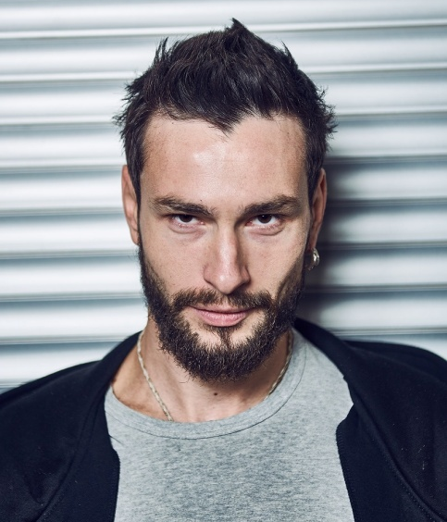
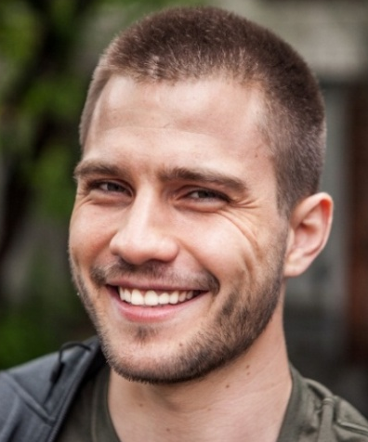
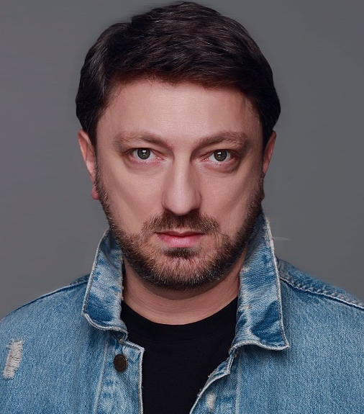
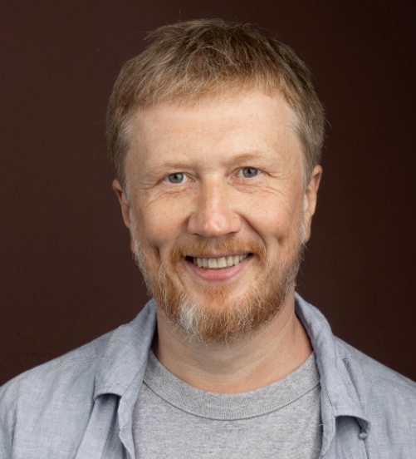
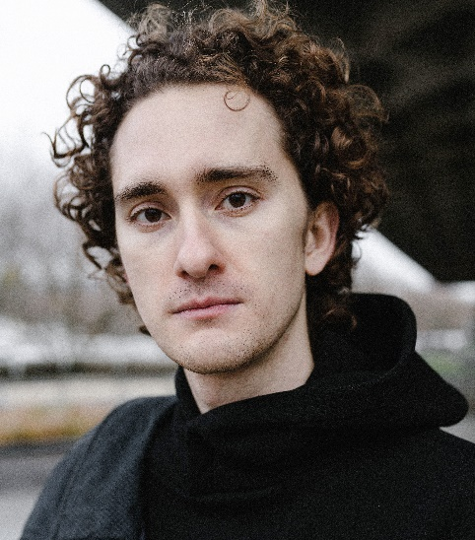
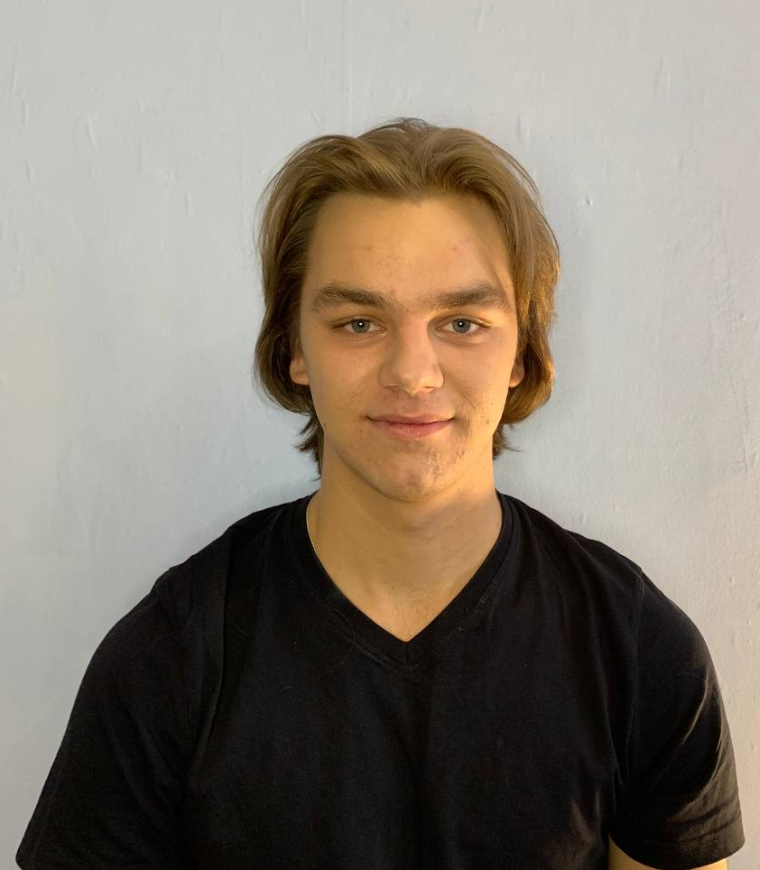
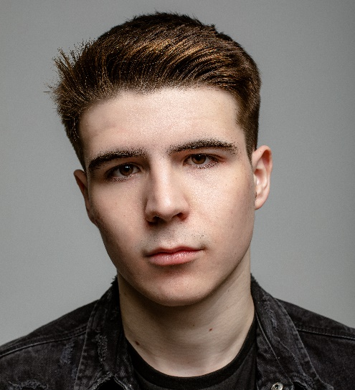
Актерское агентство«The Cast» Лолита 8-965-445-73-55 Lolageo@mail.ru
Марин Дмитрий Онищенко Максим Зубалевич Матвей Щелаковский Алексей
Билик Олег Пелин Рональд Клюев Антон Денис Платонов

Slide 6
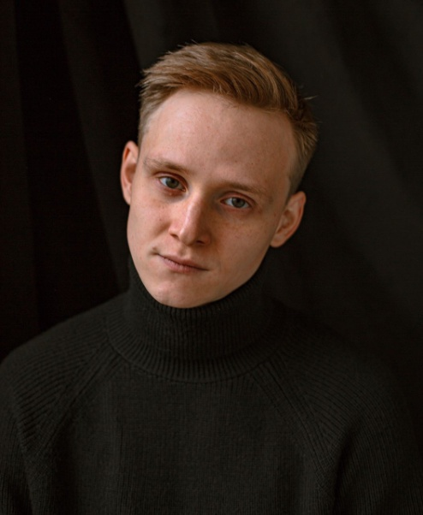
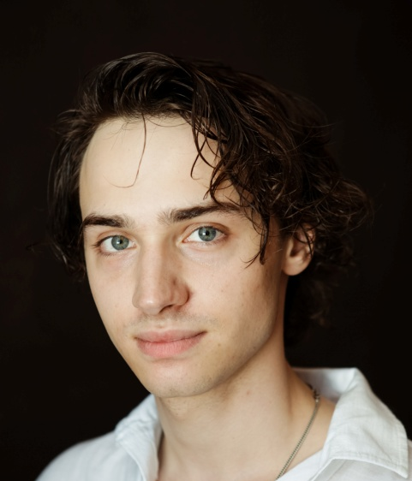
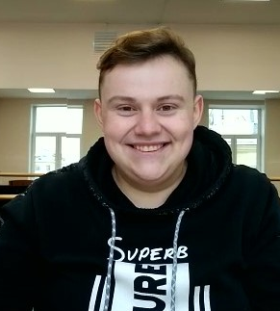
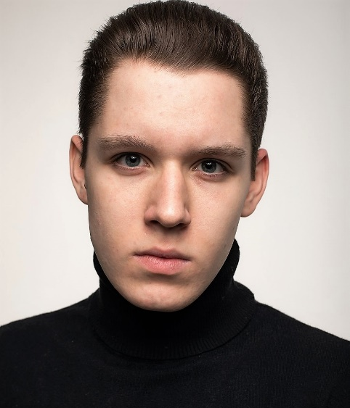
Актерское агентство«The Cast» Лолита 8-965-445-73-55 Lolageo@mail.ru
Князев Алексей Мартынов Андрей Клепченко Роман Роман Фролкин

